Slide 1
实用运筹学
－运用Excel建模和求解
第2章
线性规划灵敏度分析
Sensitivity Analysis
for Linear Programming

Slide 2
本章内容要点
线性规划灵敏度分析的概念和内容
使用Excel进行灵敏度分析
影子价格的经济意义和应用

Slide 3
本章节内容
2.1 线性规划灵敏度分析
2.2 单个目标函数系数变动
2.3 多个目标函数系数同时变动
2.4 单个约束右端值变动
2.5 多个约束右端值同时变动
2.6 约束条件系数变化
2.7 增加一个新变量
2.8 增加一个约束条件
2.9 影子价格 （Shadow Price）

Slide 4
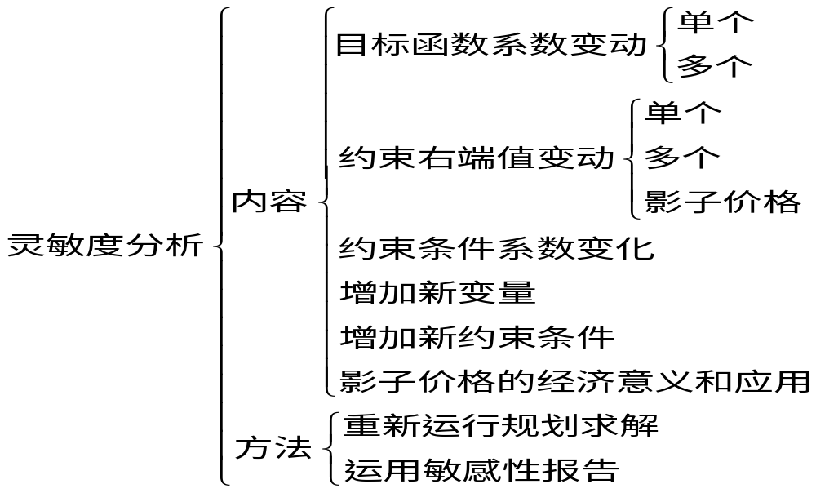
本章主要内容框架图

Slide 5
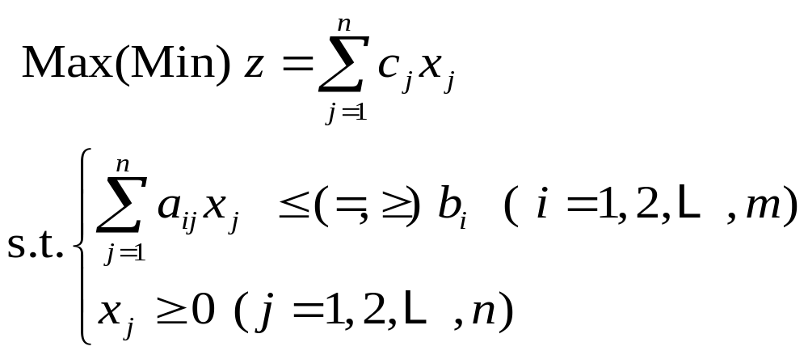
2.1 线性规划灵敏度分析
在第1章的讨论中，假定以下的线性规划模型中的各个系数c_{j}、b_{i}、a_{ij}是确定的常数，并根据这些数据，求得最优解。

Slide 6
2.1 线性规划灵敏度分析
其实，系数c_{j}、b_{i}、a_{ij}都有可能变化，因此，需要进行进一步的分析，以决定是否需要调整决策。
灵敏度分析研究的另一类问题是探讨在原线性规划模型的基础上增加一个变量或者一个约束条件对最优解的影响。

Slide 7
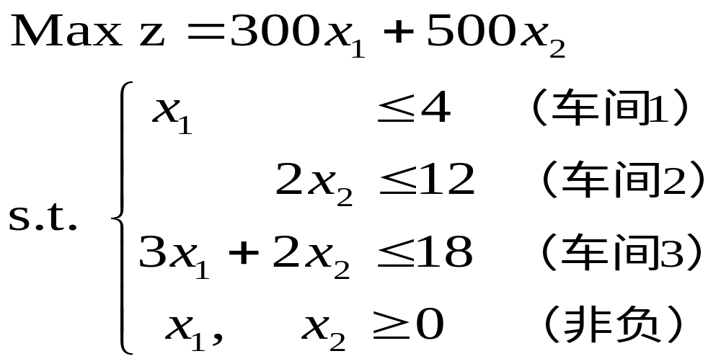
2.1 线性规划灵敏度分析
对例1.1进行灵敏度分析
最优解为（2，6），
Max z＝3600

Slide 8
2.1 线性规划灵敏度分析
问题1：如果门的单位利润由原来的300元提升到500元，最优解是否会改变？对总利润又会产生怎样的影响?
问题2：如果门和窗的单位利润都发生变化，最优解会不会发生改变？对总利润又会产生怎样的影响?
问题3：如果车间2的可用工时增加1个小时，总利润是否会发生变化？如何改变? 最优解是否会发生变化?
问题4：如果同时改变多个车间的可用工时，总利润是否会发生变化？如何改变? 最优解是否会发生变化?
问题5：如果车间2更新生产工艺，生产一扇窗户由原来的2小时下降到1.5小时, 最优解是否会发生改变？总利润是否会发生变化？
问题6：工厂考虑增加一种新产品，总利润是否会发生变化？
问题7：如果工厂新增加用电限制，是否会改变原来的最优方案？

Slide 9
2.2 单个目标函数系数变动
下面讨论在假定只有一个系数c_{j}改变，其他系数均保持不变的情况下，目标函数系数变动对最优解的影响。
如果当初对门的单位利润估计不准确，如把它改成500元，是否会影响求得的最优解呢？
方法1：使用电子表格进行分析（重新运行“规划求解”工具）
方法2：运用“敏感性报告”寻找允许变化范围

Slide 10
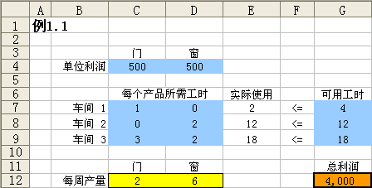
2.2 单个目标函数系数变动
方法1：使用电子表格进行分析（重新运行“规划求解”工具）
可以借助电子表格互动地展开灵敏度分析。当模型参数发生改变时，只要改变电子表格模型中相应的参数，再通过重新运行Excel“规划求解”工具，就可以看出改变参数对最优解的影响。
需要一个一个地进行尝试，效率略显低下

Slide 11
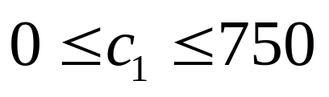
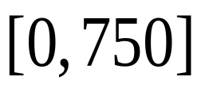
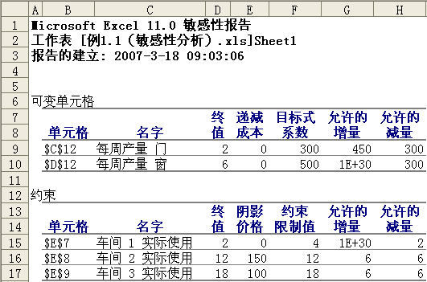
2.2 单个目标函数系数变动
方法2：运用“敏感性报告”寻找允许变化范围
  生成“敏感性报告”
  读懂相应的信息

Slide 12
2.2 单个目标函数系数变动
结果：
  最优解没有发生改变，仍然是（2，6）
  由于门的单位利润增加了200元，因此总利润增加了
  （500－300）× 2＝400元。

Slide 13
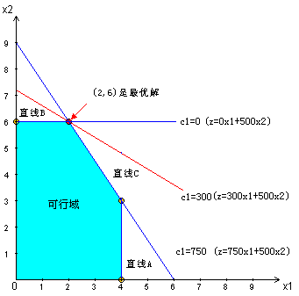
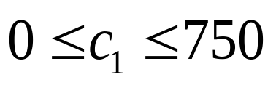
2.2 单个目标函数系数变动
图解法（直观）
可以看到，
最优解（2，6）
保持不变

Slide 14
2.3 多个目标函数系数同时变动
假如，以前把门的单位利润（300元）估计低了，现在把门的单位利润定为450元；同时，以前把窗的单位利润（500元）估计高了，现在定为400元。这样的变动，是否会导致最优解发生变化呢？
方法1：使用电子表格进行分析（重新运行“规划求解”工具）
方法2：运用“敏感性报告”进行分析（百分之百法则）

Slide 15

2.3 多个目标函数系数同时变动
方法1：使用电子表格进行分析（重新运行“规划求解”工具）
可以看到，最优解并没有发生变化，总利润由于门和窗的单位利润的改变相应地改变了
(450－300)×2＋(400－500)×6＝－300

Slide 16
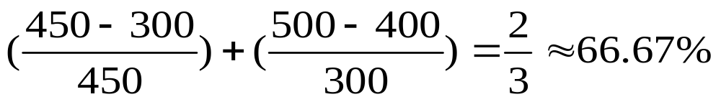
2.3 多个目标函数系数同时变动
方法2：运用“敏感性报告”进行分析
百分之百法则:如果目标函数系数同时变动，计算出每一系数变动量占该系数允许变动量（允许的增量或允许的减量）的百分比，而后，将各个系数的变动百分比相加，如果所得的和不超过100%，则最优解不会改变；如果超过100%，则不能确定最优解是否改变，只能通过重新运行“规划求解”工具来判断了

Slide 17
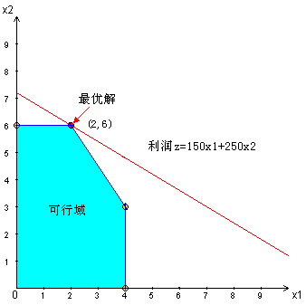
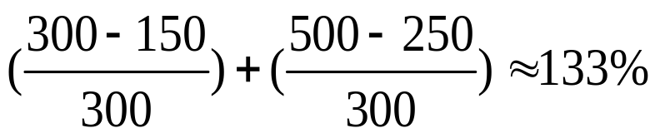
2.3 多个目标函数系数同时变动
但是变动百分比之和超过100%并不一定表示最优解会改变。例如，门和窗的单位利润都减半
变动百分比超过了100%，但从右图看最优解还是（2，6），没有发生改变。这是由于这两个单位利润同比例变动，等利润直线的斜率不变，因此最优解就不变。

Slide 18
2.4 单个约束右端值变动
单个约束右端值变动对目标值的影响
如果车间2的可用工时增加1个小时，总利润是否会发生变化？如何改变? 最优解是否会发生变化?
方法1：使用电子表格进行分析（重新运行“规划求解”工具）
方法2：从“敏感性报告”中获得关键信息（影子价格，Shadow Price）

Slide 19
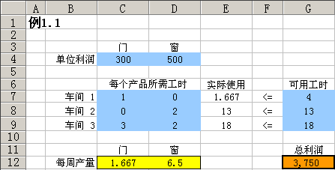
2.4 单个约束右端值变动
方法1：使用电子表格进行分析（重新运行“规划求解”工具）
总利润为3750元，增加了：3750-3600=150元。由于总利润增加了，而目标函数系数不变，所以最优解一定会发生改变，从图中可以看出，最优解由原来的（2，6）变为（1.667，6.5）

Slide 20
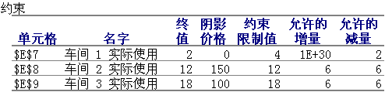
2.4 单个约束右端值变动
方法2：从“敏感性报告”中获得关键信息
在给定线性规划模型的最优解和相应的目标函数值的条件下，影子价格（Shadow Price）是指约束右端值增加（或减少）一个单位，目标值增加（或减少）的数量
第二个约束条件（车间2的工时约束）的影子价格是150，说明在允许的范围[6，18]（即[12-6，12+6]）内，再增加（或减少）一个单位的可用工时，总利润将增加（或减少）150

Slide 21
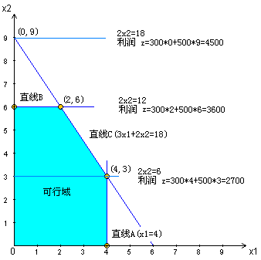
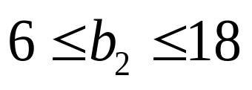
2.4 单个约束右端值变动
图解法（直观）
可以看到，
在这个范围内，每次车间的约束右端值增加（或减少）1，交点的移动就使利润增长（或减少）影子价格的数量（150元）

Slide 22
2.5 多个约束右端值同时变动
多个约束右端值同时变动对目标值的影响
将1个小时的工时从车间3移到车间2，对总利润所产生的影响
方法1：使用电子表格进行分析（重新运行“规划求解”工具）
方法2：运用“敏感性报告”进行分析（百分之百法则）

Slide 23
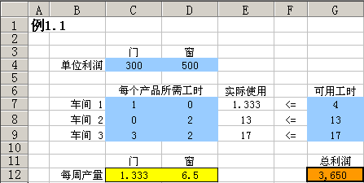
2.5 多个约束右端值同时变动
方法1：使用电子表格进行分析（重新运行“规划求解”工具）
总利润增加了3650-3600=50（元），影子价格有效。

Slide 24
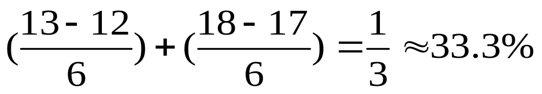
2.5 多个约束右端值同时变动
方法2：运用“敏感性报告”进行分析
百分之百法则：如果约束右端值同时变动，计算每一变动占允许变动量（允许的增量或允许的减量）的百分比，如果所有的百分比之和不超过100%，那么，影子价格依然有效，如果所有的百分比之和超过100％，那就无法确定影子价格是否依然有效，只能通过重新运行“规划求解”工具来判断了

Slide 25
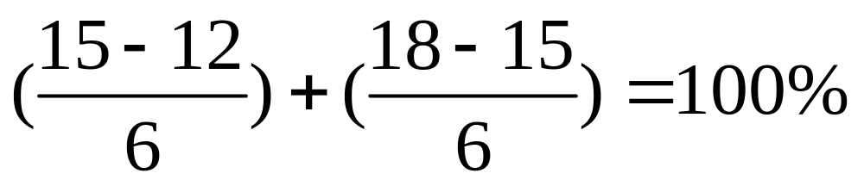
2.5 多个约束右端值同时变动
在影子价格有效范围内，总利润的变化量可以直接通过影子价格来计算。
比如将车间3的3个工时转移给车间2，由于
所以，总利润的变化量为

Slide 26
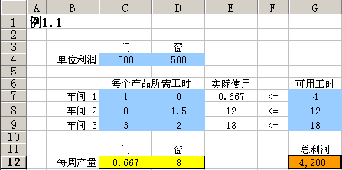
2.6 约束条件系数变化
如果车间2更新生产工艺，生产一扇窗户由原来的2小时下降到1.5小时, 最优解是否会发生改变？总利润是否会发生变化？
使用电子表格进行分析(重新运行“规划求解”工具)
重新运行“规划求解”工具后，最优解发生了改变，变成了（2/3，8），总利润也由3600元增加到了4200元。可见，车间2更新生产工艺后，为工厂增加了利润。

Slide 27
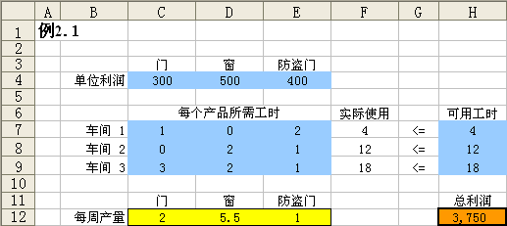
2.7 增加一个新变量
例2.1 如果工厂考虑增加一种新产品：防盗门，其单位利润为400元。生产一个防盗门会占用车间1、车间2、车间3各2、1、1工时,总利润是否会发生变化？
使用电子表格进行分析(重新运行“规划求解”工具)
最优解
(2,5.5,1）,
最大利润是3750元。可见新产品为工厂增加了利润

Slide 28
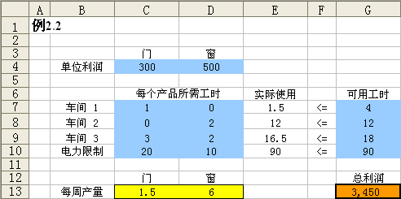
2.8 增加一个约束条件
比如工厂关心电力供应限制(例2.2 假定生产两种新产品每件需要消耗电力分别为20kw、10kw，工厂总供电最多为90kw),最优解是否会发生变化?
使用电子表格进行分析(重新运行“规划求解”工具)
可见电力约束的确限制了新产品门和窗的产量，最优解变成(1.5,6),总利润也相应的下降为3450元。

Slide 29
2.9 影子价格
（1）影子价格是根据资源在生产中作出的贡献而做的估价。它是一种边际价格，其值相当于在资源得到最优利用的生产条件下，资源（约束右端值）每增加一个单位时目标函数值的增加量；
（2）影子价格的经济意义和应用

Slide 30
2.9 影子价格
资源的影子价格实际上是一种机会成本。在纯市场经济条件下，当资源的市场价格低于影子价格时，可以买进这种资源，反之，可以卖出。随着资源的买进和卖出，它的影子价格也将随之发生改变，一直到影子价格与市场价格保持同等水平，才处于平衡状态。
当资源的影子价格为0时，表明该种资源未得到充分利用。当资源的影子价格不为0时，表明该种资源在生产中已耗费完毕。
可以利用影子价格计算产品的隐含成本（单位资源消耗量×相应的影子价格后求和）。当产品产值大于隐含成本时，表明生产该产品有利，可计划安排生产；否则用这些资源生产别的产品更为有利。

Slide 31
2.9 影子价格
一般来说，对线性规划问题的求解就是确定资源的最优分配方案，所以对资源的估计直接涉及到资源的最有效利用。
如在大公司内部，可借助资源的影子价格确定一些内部结算价格，以便控制有限资源的使用和考核企业经营的好坏。
又如在社会上可对一些最紧缺的资源，借助影子价格规定使用这种资源一个单位必须上交的利润额，以使一些经济效益低的企业自觉地节约使用紧缺资源，使有限资源发挥更大的经济效益。

Slide 32
2.9 影子价格
例2.3 某文教用品厂利用原材料白坯纸生产原稿纸、日记本和练习本三种产品。该厂现有工人100人，每天白坯纸的供应量为30000千克。如果单独生产各种产品时，每个工人每天可生产原稿纸30捆、或日记本30打，或练习本30箱。已知原材料消耗为：每捆原稿纸用白坯纸10/3千克、每打日记本用白坯纸40/3千克，每箱练习本用白坯纸80/3千克。已知生产各种产品的盈利为：每捆原稿纸1元、每打日记本2元，每箱练习本3元。试讨论在现有生产条件下使该厂盈利最大的方案。
如白坯纸供应量不变，而工人数量不足时，可从市场上招收临时工，临时工费用为每人每天15元，问该厂是否招临时工及招收多少人为宜。

Slide 33
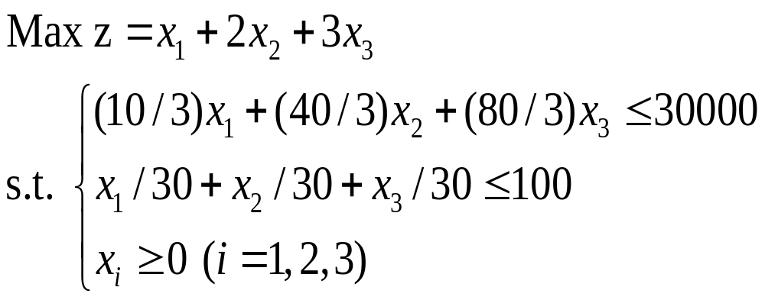
2.9 影子价格
设该厂每天生产原稿纸x₁捆、日记本x₂打、练习本x₃箱

Slide 34
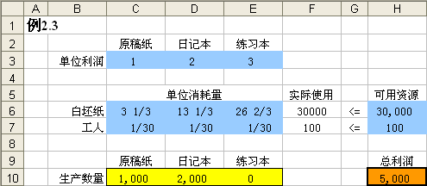
2.9 影子价格
Excel求解结果为：生产原稿纸1000捆，日记本2000打，练习本不生产，此时的总利润最大，为5000元

Slide 35
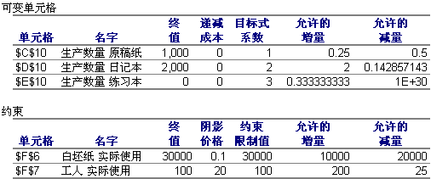
2.9 影子价格
生成“敏感性报告”
工人约束的影子价格为20元，与临时工每人每天费用15元相比，影子价格要大，所以每招一名临时工，能为工厂多盈利20-15=5（元），招收的人数在允许的增量200人范围内
当工人数量不足时，可从市场上招收临时工，最多招收200人为宜

Slide 36
2.9 影子价格（补充）
补充 某外贸公司准备购进两种产品A1和A2。购进产品A1每件需要10元，占用5m³的空间，待每件A1卖出后，可获纯利润3元；购进产品A2每件需要15元，占用3m³的空间，待每件A2卖出后，可获纯利润4元。公司现有资金1400元，有430m³的仓库空间存放产品。试讨论在现有条件下使该公司盈利最大的方案。
现在公司有另外一笔资金585元，准备用于投资。这笔资金可以用来购买产品A1、A2，也可以用来增加仓库的容量（假设增加1m³的仓库空间需要0.8元）。问应如何进行投资使公司获得更多的利润。

Slide 37
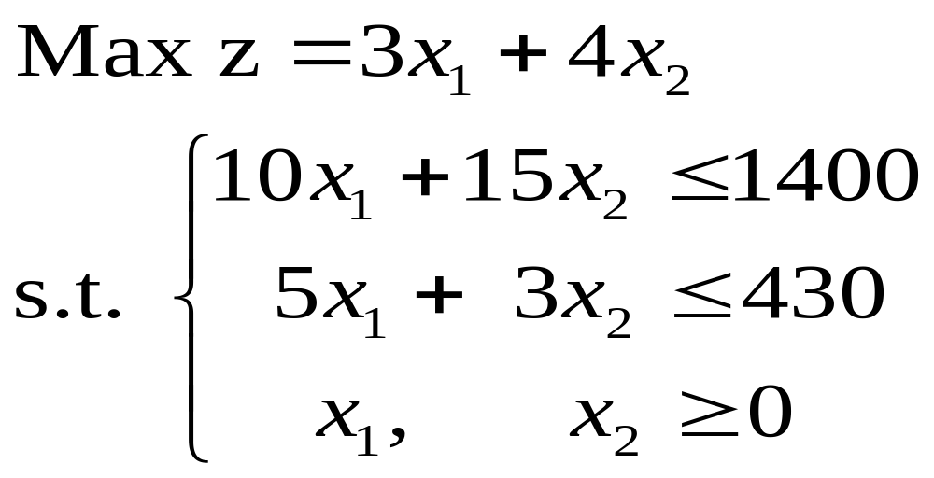
2.9 影子价格（补充）－续
设公司购进A1产品x₁件、 A2产品x₂件

Slide 38
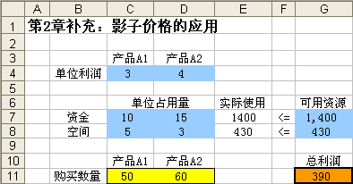
2.9 影子价格（补充）－续
Excel求解结果为：最优方案是购进A1产品50件、 A2产品60件，此时的总利润最大，为390元。

Slide 39
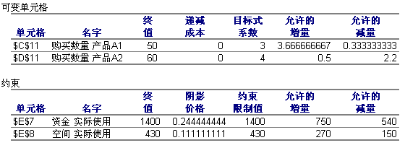
2.9 影子价格（补充）－续
生成“敏感性报告”
资金约束的影子价格约为0.24元，而空间约束的影子价格约为0.11元（每1元资金投资空间的收益约为0.14元，0.11/0.8）。
由于资金约束的影子价格大，所以这笔资金可以直接用来购买产品，585元在允许的增量750元范围内，可以增加利润为：585×0.244=143元。购买方案为（11，125）

Slide 40
上机实验二 线性规划灵敏度分析
（一）实验目的：掌握使用Excel软件进行灵敏度分析的操作方法。
（二）内容和要求：用Excel软件完成习题2.4、案例2
（三）操作步骤：
  （1）建立电子表格模型；
  （2）使用Excel规划求解工具求解问题并生成“敏感性报告”；
  （3）结果分析：哪些问题可以直接利用“敏感性报告”中的信息求解，哪些问题需要重新运行“规划求解”工具，并对结果提出你的看法；
  （4）在Excel或Word文档中写实验报告，包括线性规划模型、电子表格模型、敏感性报告内容和结果分析等。

Slide 41
案例2 经理会议建议的分析
案例2 某公司生产三种产品A1、A2、A3，它们在B1、B2两种设备上加工，并耗用C1、C2两种原材料，已知生产单位产品耗用的工时和原材料以及设备和原材料的最多可使用量如表C-7所示。
表C-7 生产三种产品的有关数据
资 源 | 产品A1 | 产品A2 | 产品A3 | 每天最多可使用量
设备B1（min） | 1 | 2 | 1 | 430
设备B2（min） | 3 | 0 | 2 | 460
原料C1（kg） | 1 | 4 | 0 | 420
原料C2（kg） | 1 | 1 | 1 | 300
每件利润（元） | 30 | 20 | 50

Slide 42
案例2 经理会议建议的分析（续）
已知对产品A2的需求每天不低于70件，A3不超过240件。经理会议讨论如何增加公司收入，提出了以下建议：
（a）产品A3提价，使每件利润增至60元，但市场销量将下降为每天不超过210件；
（b）原材料C2是限制产量增加的因素之一，如果通过别的供应商提供补充，每千克价格将比原供应商高20元；
（c）设备B1和B2每天可各增加40 min的使用时间，但相应需支付额外费用各350元；
（d）产品A2的需求增加到每天100件；
（e）产品A1在设备B2上的加工时间可缩短到每件2 min，但每天需额外支出40元。
分别讨论上述各条建议的可行性，哪些可直接利用“敏感性报告”中的信息，哪些需要重新运行“规划求解”工具？

